Slide 1
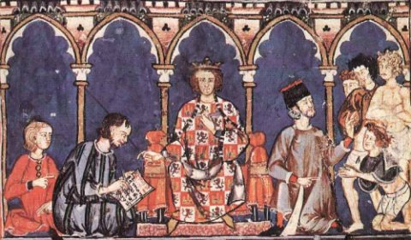
EDAD MEDIA
Literatura española

Slide 2
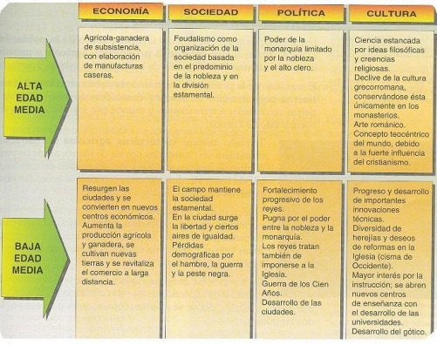
Situamos
la
Edad Media

Slide 3
Podemos hablar de literatura española con la aparición de los primeros escritos en lengua romance castellana.
(Recordad que antes de esta época la lengua que se hablaba era el latín)
Mester de juglaría
Poemas cantados o recitados por juglares.
NUESTRA
LITERATURA
Mester de Clerecía
Poemas escritos por clérigos o por gente culta.
Teatro Medieval
Hubo representaciones, tanto de carácter religioso como profano (no religioso).

Slide 4
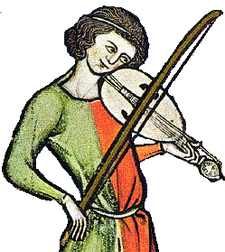
Mester de juglaría
Llamamos así a un tipo de poesía que componían los trovadores de la Edad Media y recitaban los juglares: POESÍA ÉPICA o CANTARES DE GESTA.
En estas poesías, generalmente anónimas, se cantaban las hazañas de los héroes de la época, batallas y conquistas de personajes históricos.
Los juglares (hombres o mujeres) recitaban, cantaban, tocaban instrumentos musicales de la época y bailaban.
Todo esto lo hacían en la plazas públicas, palacios o mesones y ante un público de distintas clases sociales.
El primer cantar de gesta conocido es «EL CANTAR DE MÍO CID»
(Siglo XII; hacia 1140).

Slide 5
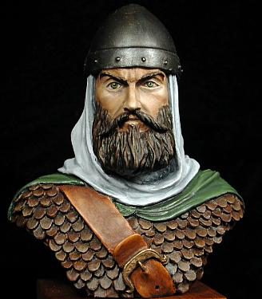
El Cantar de Mio Cid
La obra trata de D. Rodrigo Díaz de Vivar, caballero castellano que llegó a dominar al frente de su propio ejército el Levante de la Península, sin someterse a la autoridad de rey alguno. Consiguió conquistar Valencia y estableció en esta ciudad un señorío independiente.
Se trata de una figura histórica y legendaria de la Reconquista
1:Como deja el Cid sus palacios
De los sos ojos tan fuerte mientre lorando tornava la cabeça y estava los catando. Vio puertas abiertas e uços sin cañados, alcandaras vazias sin pielles e sin mantos e sin falcones e sin adtores mudados.
Traducción castellano moderno:
Con sus ojos anegados de lágrimas volteaba la cabeza para mirarlos. Vió puertas abiertas y sin candados, percheros vacios y sin pieles y sin mantos y sin halcones y sin asores mudados.
Al índice

Slide 6
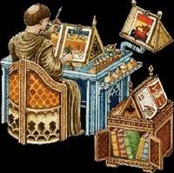
Mester de clerecía
Se dio a la par del Mester de juglaría.
Se trata de una actividad poética religiosa.
Eran poesías de autor conocido.
Estaban realizadas por clérigos y gente culta.
Trataban sobre temas religiosos, vidas de santos, milagros de la Virgen y algunas vidas de personajes históricos.
Usan la lengua romance para transmitir los textos anteriormente escritos en latín.
Entre los representantes principales se puede mencionar a:
Gonzalo de Berceo: «MILAGROS DE NUESTRA SEÑORA»
Juan Ruíz, Arcipreste de Hita: «EL LIBRO DE BUEN AMOR»

Slide 7
Gonzalo de Berceo
Era un simple clérigo pobre de clerecía dicié cutiano missa de la Sancta María; non sabié decir otra, diciéla cada día, más la sabié por uso que por sabiduría.
Era un simple clérigo pobre de clerecía
Decía cotidiana misa de Santa María;
No sabía decir otra, la decía cada día,
Más la sabía por uso que por sabiduría.
Juan Ruíz, Arcipreste de Hita
Santa María lus del día, Tú me guía todavía. Gáname graçia et bendiçión et de Jesús consolaçión que pueda con devoçión. cantar de tu alegría.
Santa Marís
luz del día,
Tú me guías
todavía-
Dame gracia y bendición
y de Jesús consolación
que pueda con devoción
cantar de tu alegría.
Al índice

Slide 8
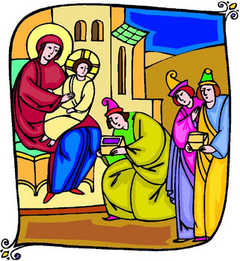
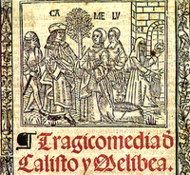
Teatro medieval
Existieron representaciones tanto de carácter religioso como profano.
Las representaciones religiosas se hacían en los templos o en portales o atrios, sobre temas tomados de la Biblia.
Se llamaban «Autos»
El teatro no religioso culto trataba temas de los clásicos griegos y latinos.
El teatro popular, trataba temas cómicos, interpretados por comediantes y juglares.
La pieza del teatro religioso más antigua que se conoce es el «AUTO DE LOS REYES MAGOS», del siglo XII.
De teatro no religioso, cabe destacar «LA CELESTINA», de Fernando Rojas.

Slide 9
Auto de los Reyes Magos
[CASPAR] [Solo.]
¡Dios criador, cuál maravila, no sé cuál es aquesta strela! Agora primas la he veída; poco tiempo ha que es nacida. ¿Nacido es el Criador que es de la[s] gentes Senior?
¡Dios creador, qué maravilla
no sé cuál es esa estrella!
Ahora acabo de verla;
poco tiempo lleva nacida-
¿Ha nacido el Creador
que es de las gentes Señor?
La Celestina (Fernando de Rojas)
CALISTO.- Poned, moços, la escala e callad, que me paresce que está hablando mi señora de dentro. Sobiré encima de la pared y en ella estaré escuchando, por ver si oyré alguna buena señal de mi amor en absencia.
MELIBEA.- Canta más, por mi vida, Lucrecia, que me huelgo en oyrte, mientra viene aquel señor, e muy passo entre estas verduricas, que no nos oyrán los que passaren.
LUCRECIA ¡O quién fuesse la ortelana de aquestas viciosas flores, por prender cada mañana al partir a tus amores!
Al índice

Slide 10
Y bien…
Ahora que ya conoces algo de la literatura de esta época, puedes aprender más sobre el tema, si te interesa en:
Literatura Medieval
La Edad Media en la literatura española
Badajoz/ Abril 2011

